Slide 1
Формирование основ функциональной грамотности
в начальной школе
Буряк Мария Викторовна,
учитель начальных классов

Slide 2
Функциональная грамотность - это
возможности человека пользоваться приобретенными в процессе своей жизнедеятельности знаниями, способностями и навыками;
в случае необходимости находить пути решения задач, относящихся к разным отраслям занятости человека, а также социальных вопросов, обычного ежедневного общения.

Slide 3






Slide 4
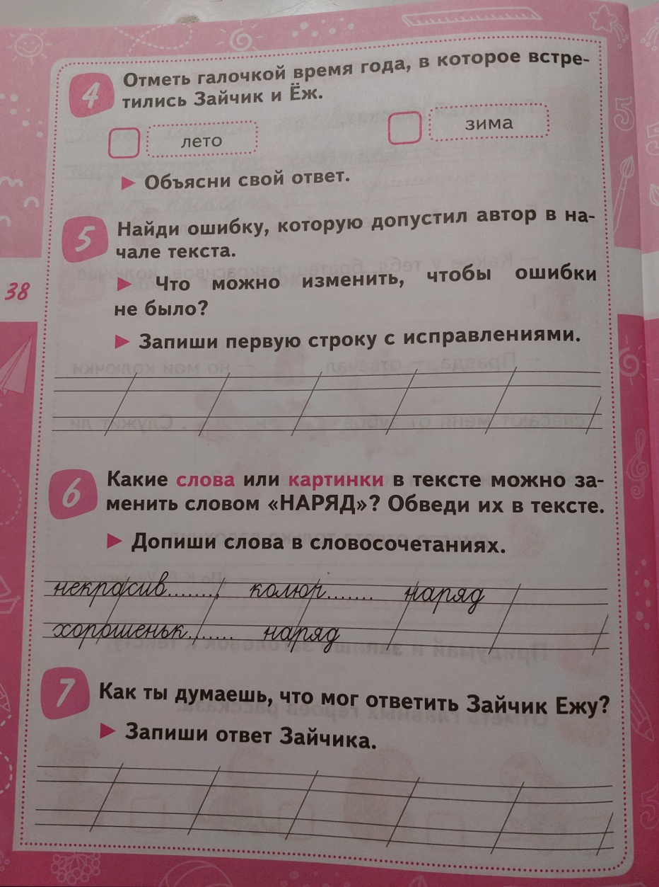
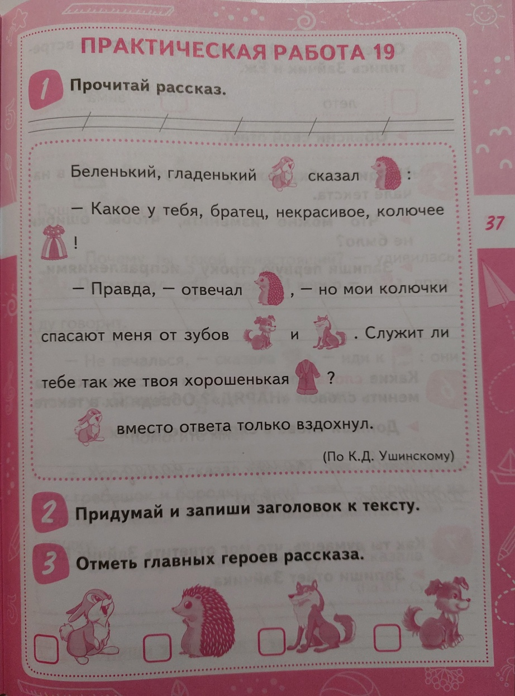

Slide 5
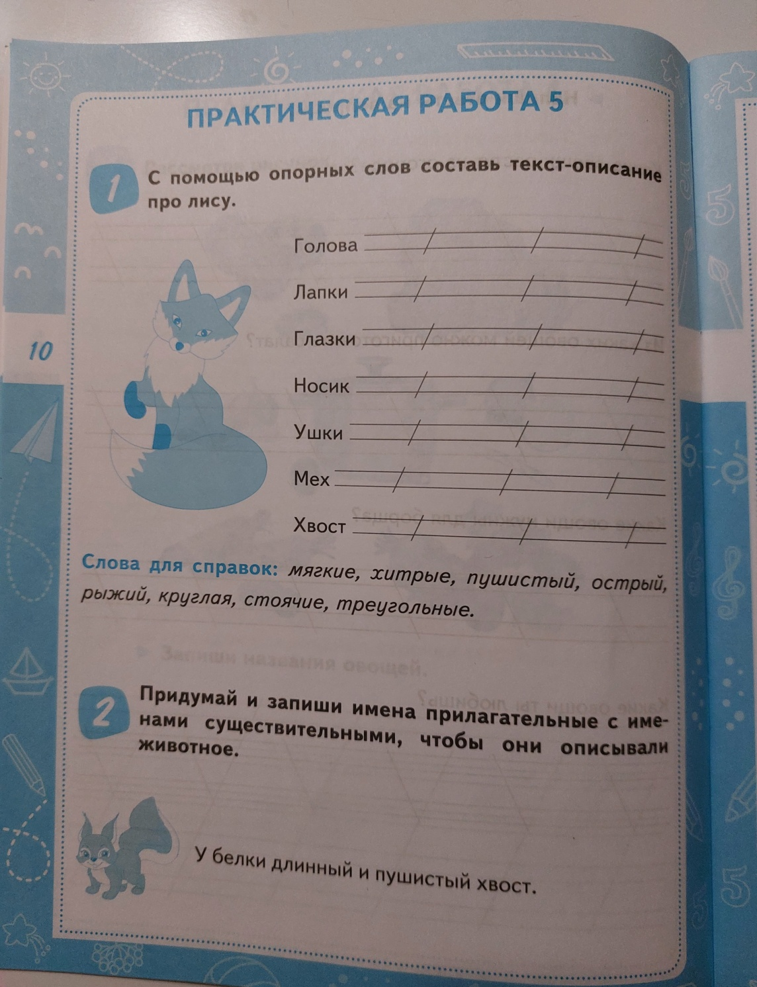
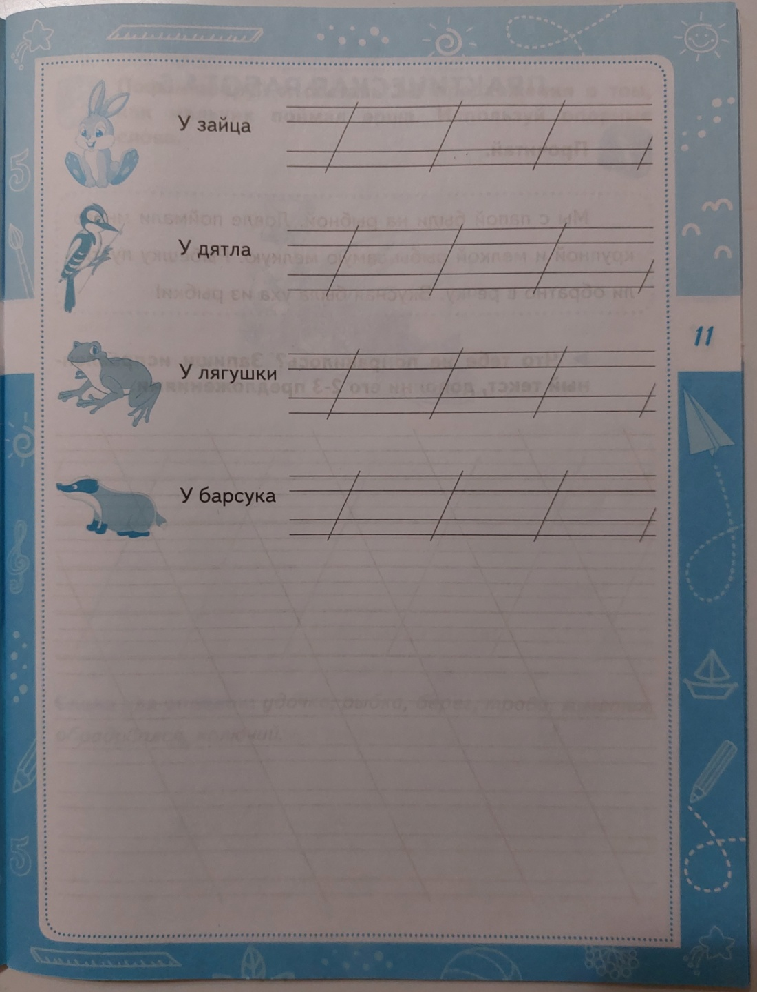

Slide 6
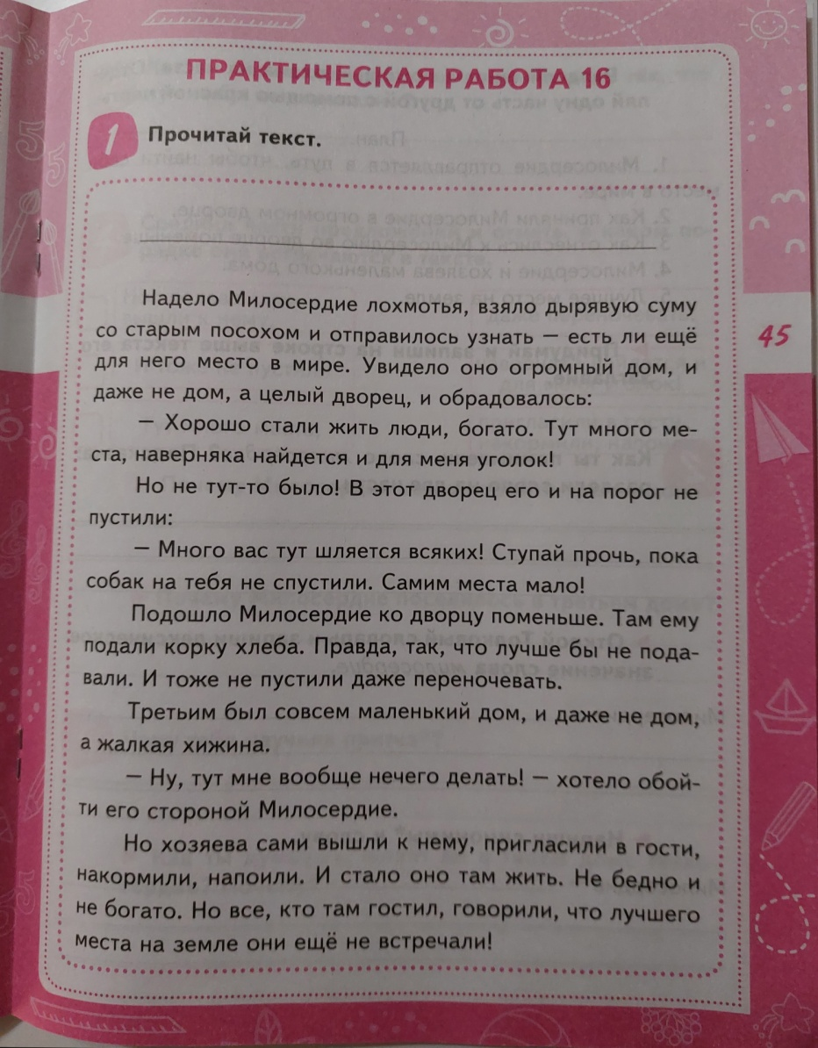
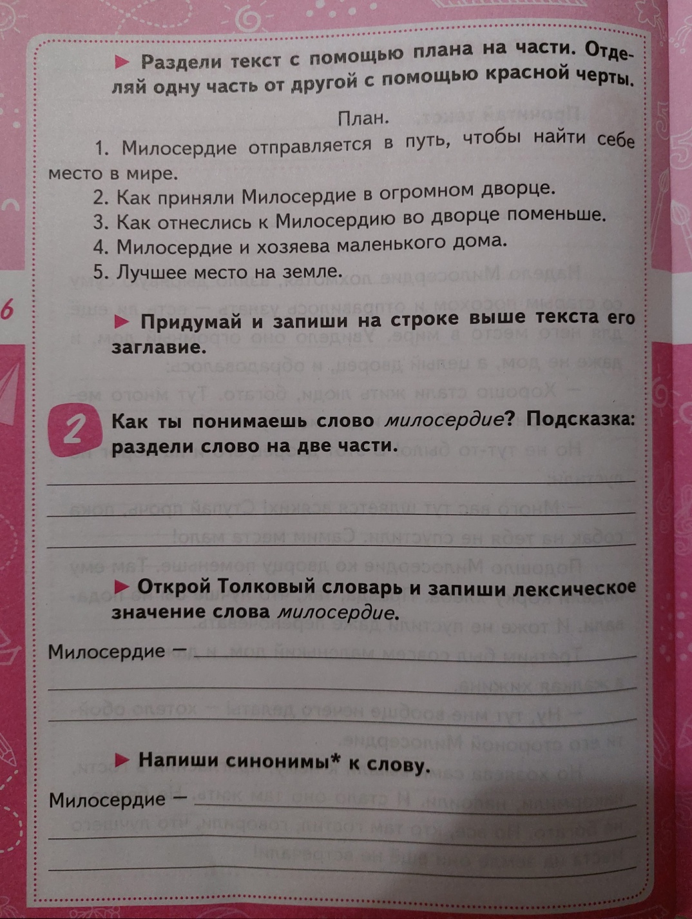

Slide 7
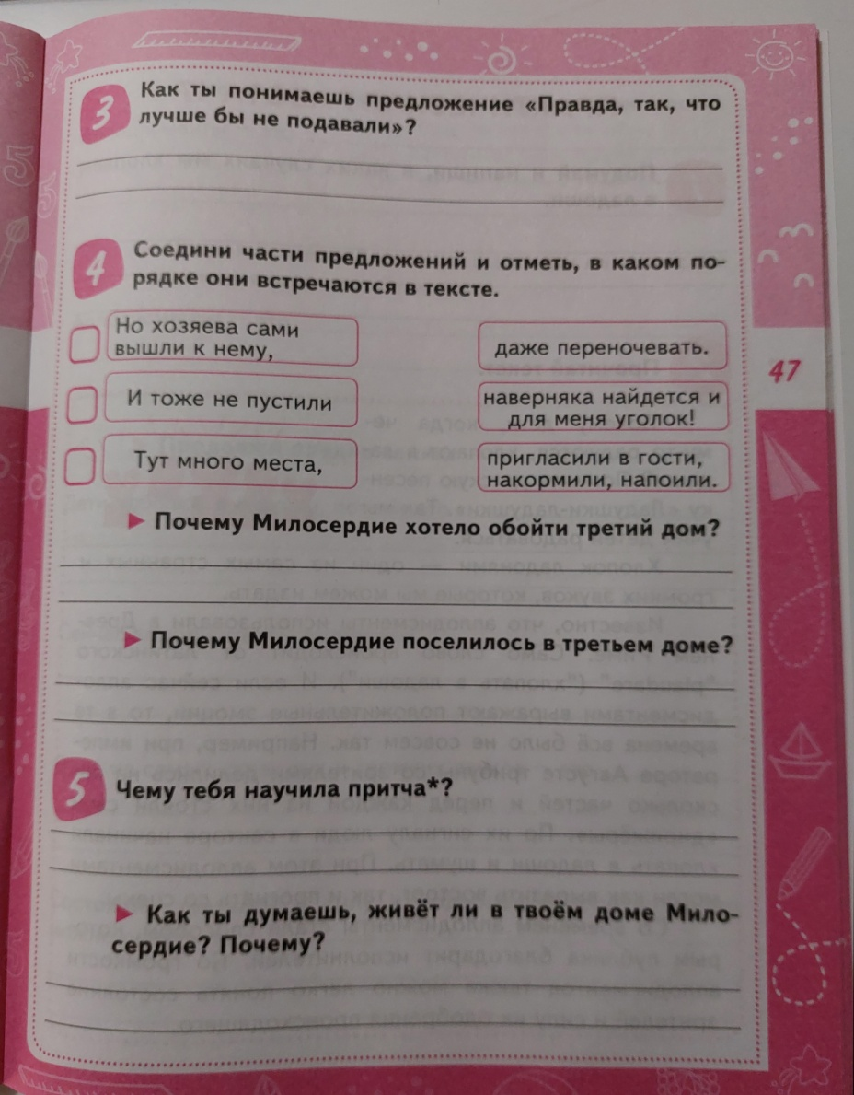

Slide 8





Slide 9
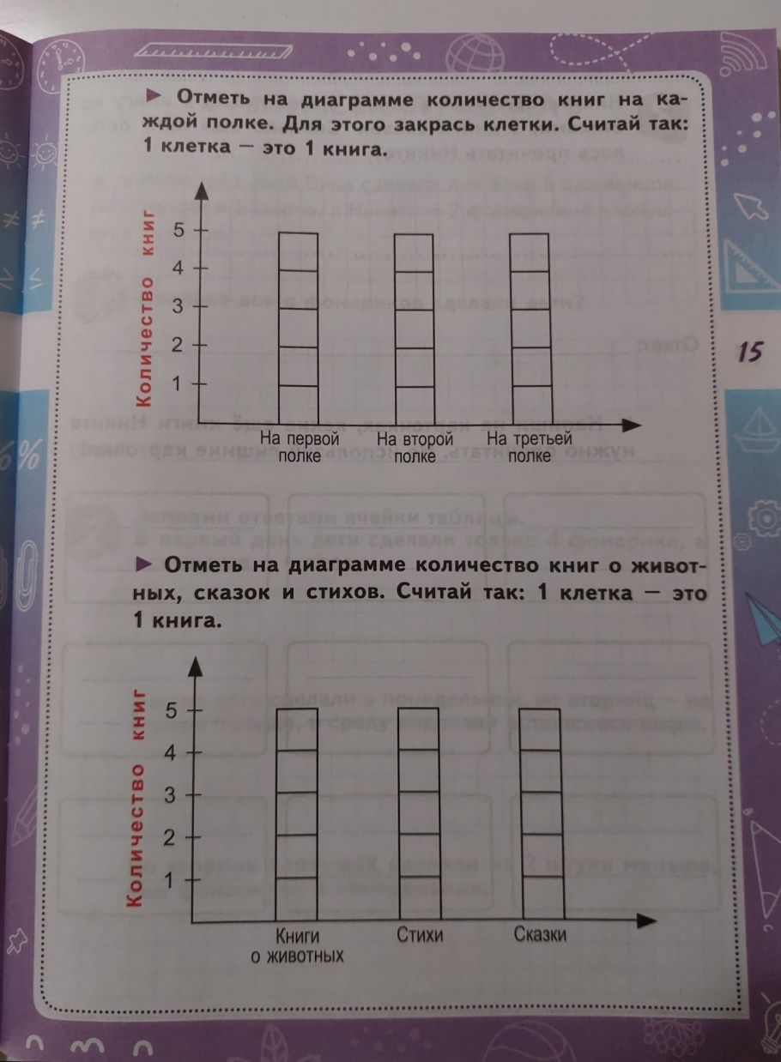
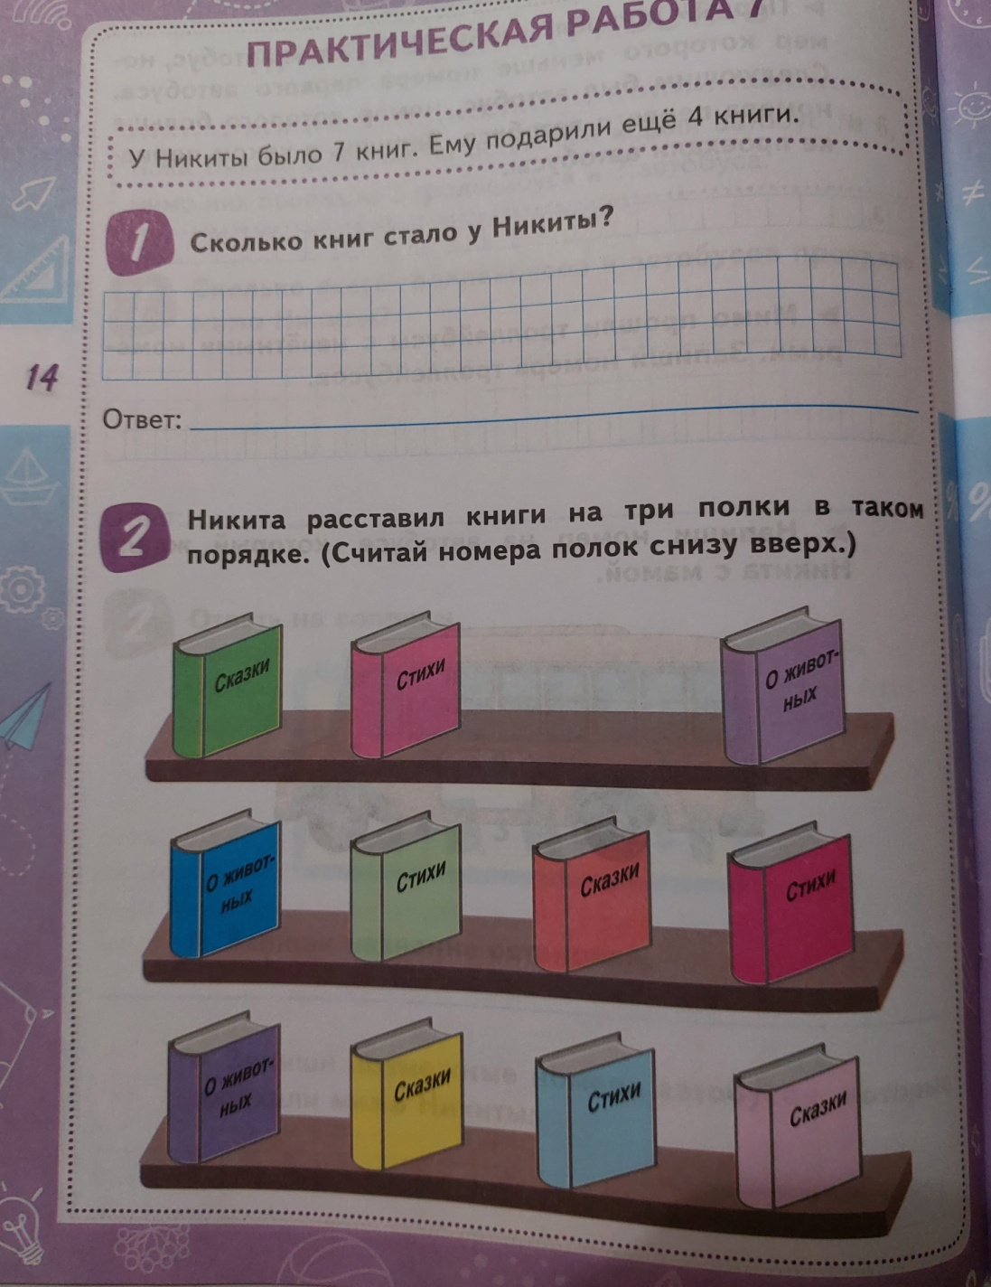

Slide 10
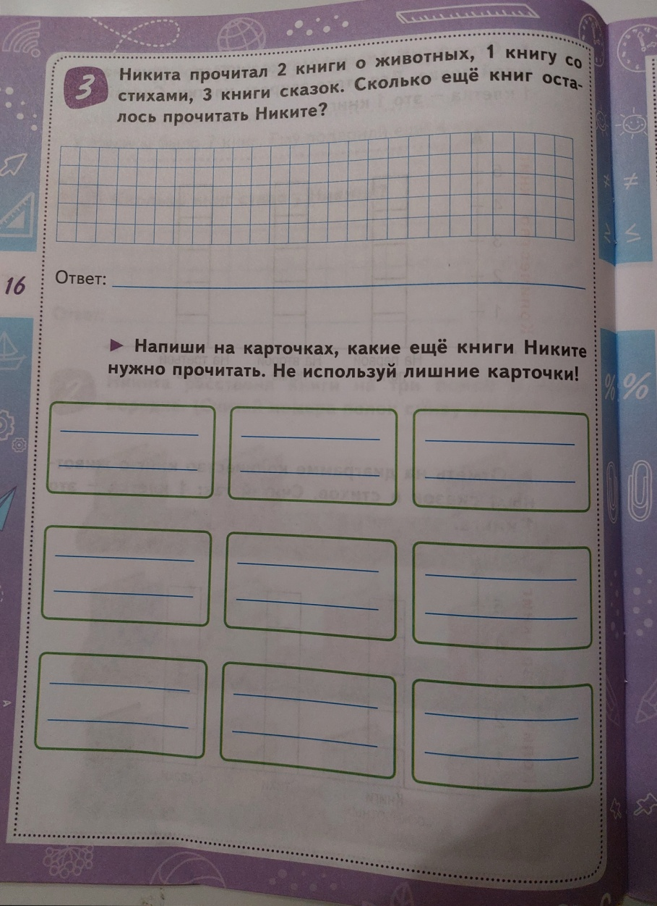

Slide 11
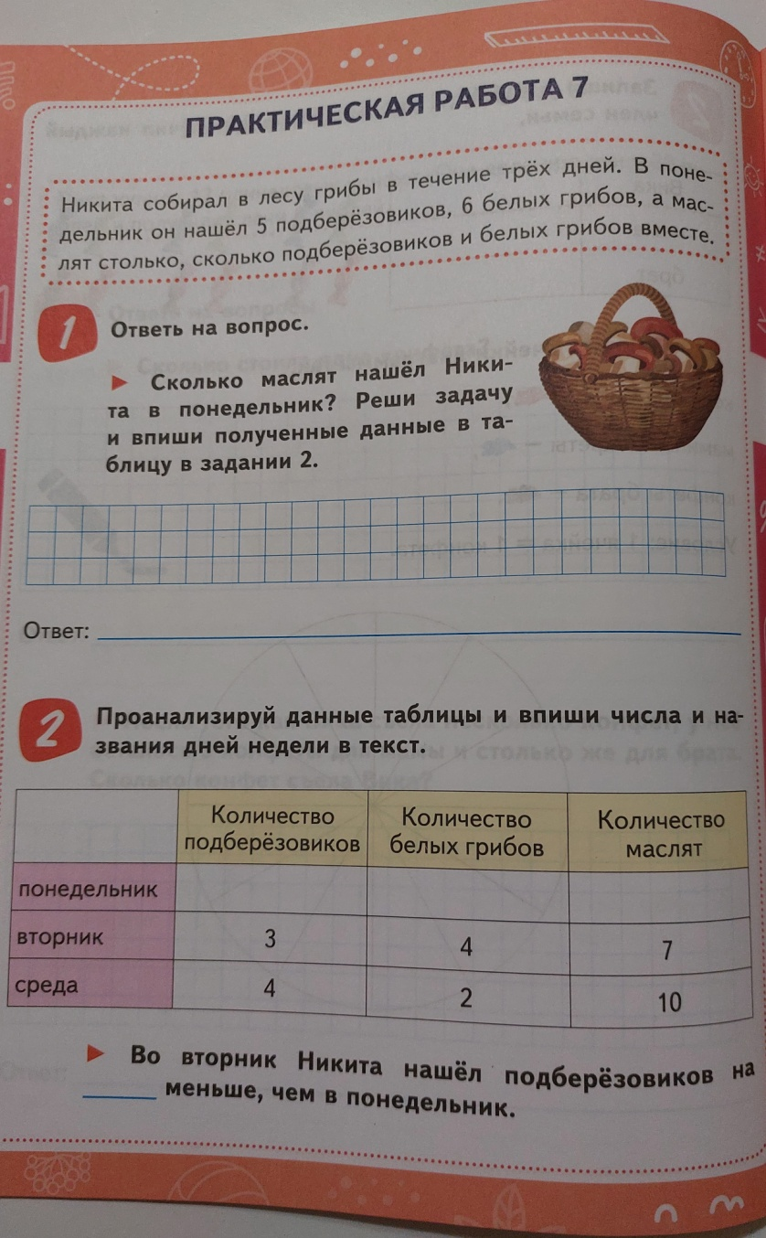
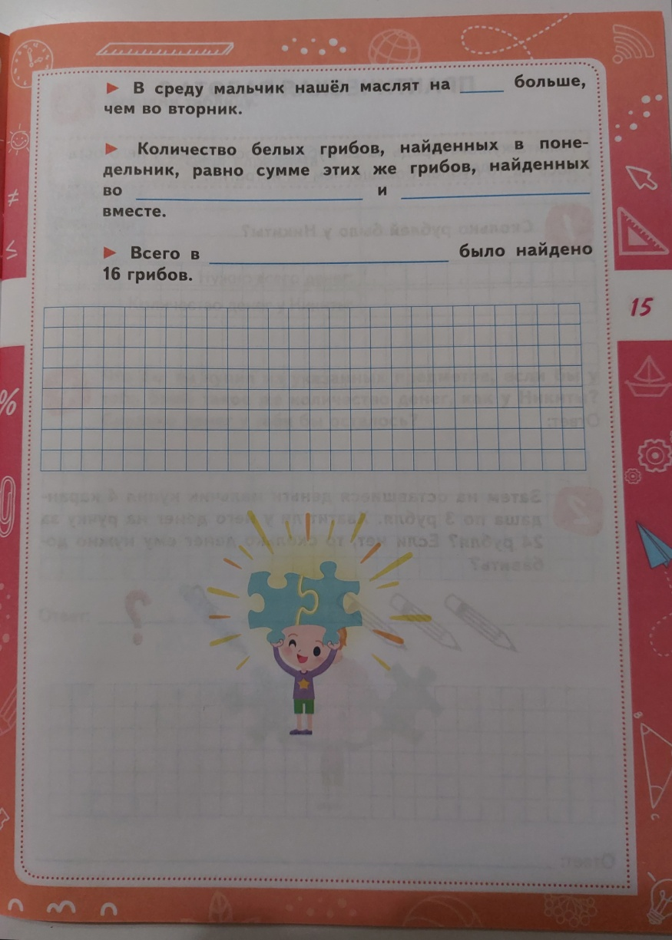

Slide 12
 | Количество подберёзовиков | Количество белых грибов | Количество маслят
понедельник | 5 | 6 | 11
вторник | 3 | 4 | 7
среда | 4 | 2 | 10
Во вторник Никита нашёл подберёзовиков на _____ меньше, чем в понедельник.

Slide 13
 | Количество подберёзовиков | Количество белых грибов | Количество маслят
понедельник | 5 | 6 | 11
вторник | 3 | 4 | 7
среда | 4 | 2 | 10
Во вторник Никита нашёл подберёзовиков на 2 меньше, чем в понедельник.

Slide 14
 | Количество подберёзовиков | Количество белых грибов | Количество маслят
понедельник | 5 | 6 | 11
вторник | 3 | 4 | 7
среда | 4 | 2 | 10
В среду мальчик нашёл маслят на ____ больше, чем во вторник.

Slide 15
 | Количество подберёзовиков | Количество белых грибов | Количество маслят
понедельник | 5 | 6 | 11
вторник | 3 | 4 | 7
среда | 4 | 2 | 10
В среду мальчик нашёл маслят на 3 больше, чем во вторник.

Slide 16
 | Количество подберёзовиков | Количество белых грибов | Количество маслят
понедельник | 5 | 6 | 11
вторник | 3 | 4 | 7
среда | 4 | 2 | 10
Количество белых грибов, найденных в понедельник, равно сумме этих же грибов, найденных во _________ и __________ вместе.

Slide 17
 | Количество подберёзовиков | Количество белых грибов | Количество маслят
понедельник | 5 | 6 | 11
вторник | 3 | 4 | 7
среда | 4 | 2 | 10
Количество белых грибов, найденных в понедельник, равно сумме этих же грибов, найденных во вторник и среду вместе.

Slide 18
 | Количество подберёзовиков | Количество белых грибов | Количество маслят
понедельник | 5 | 6 | 11
вторник | 3 | 4 | 7
среда | 4 | 2 | 10
Всего в _____________ было найдено 16 грибов.

Slide 19
 | Количество подберёзовиков | Количество белых грибов | Количество маслят
понедельник | 5 | 6 | 11
вторник | 3 | 4 | 7
среда | 4 | 2 | 10
Всего в среду было найдено 16 грибов.

Slide 20
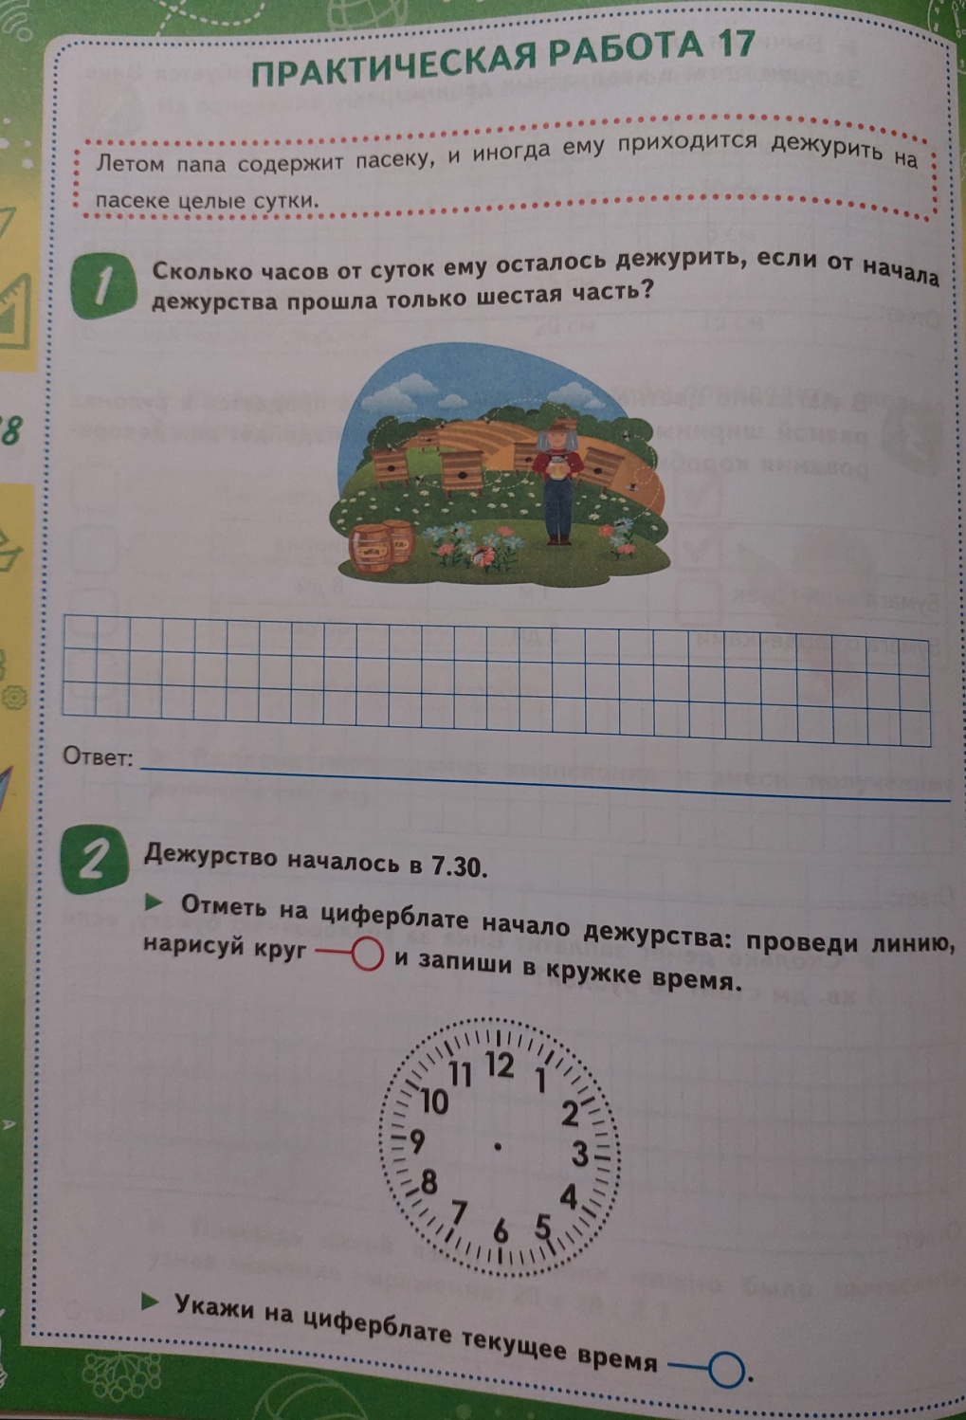
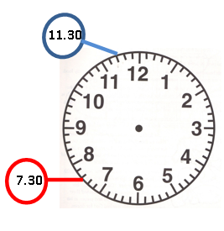
24 : 6 = 4 (часа) – уже отдежурил папа.
24 – 4 = 20 (ч) – ему осталось дежурить.
Ответ: папе осталось дежурить 20 часов.

Slide 21
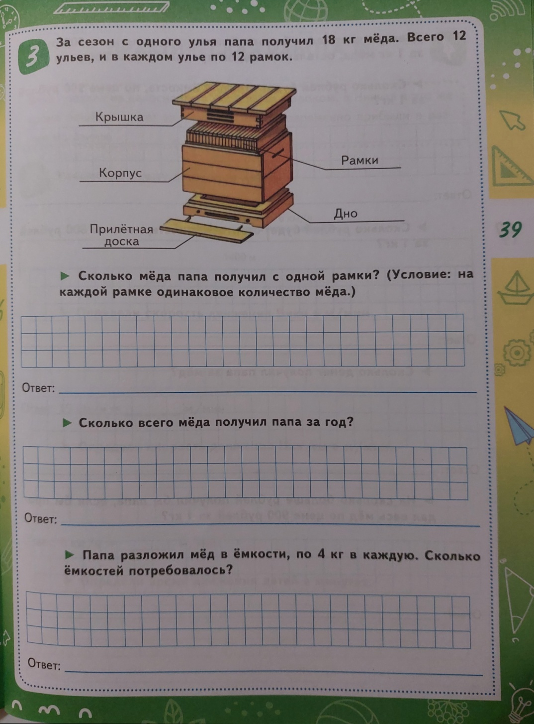
Сколько мёда папа получил с одной рамки?
18 кг мёда с одного улья и 12 – рамок.
18 кг = 18 000 г
18000 : 12 = 1500 (г) – с одной рамки
или 1 кг 500 г.
Сколько всего мёда получил папа за год?
Всего 18 кг мёда с одного улья
12 – ульев было.
18 ∙ 12 = 216 (кг) мёда всего.
Папа разложил мёд в ёмкости по 4 кг в каждую. Сколько ёмкостей потребовалось?
Используем полученное число 216.
216 : 4 = 54 (ёмкости).

Slide 22
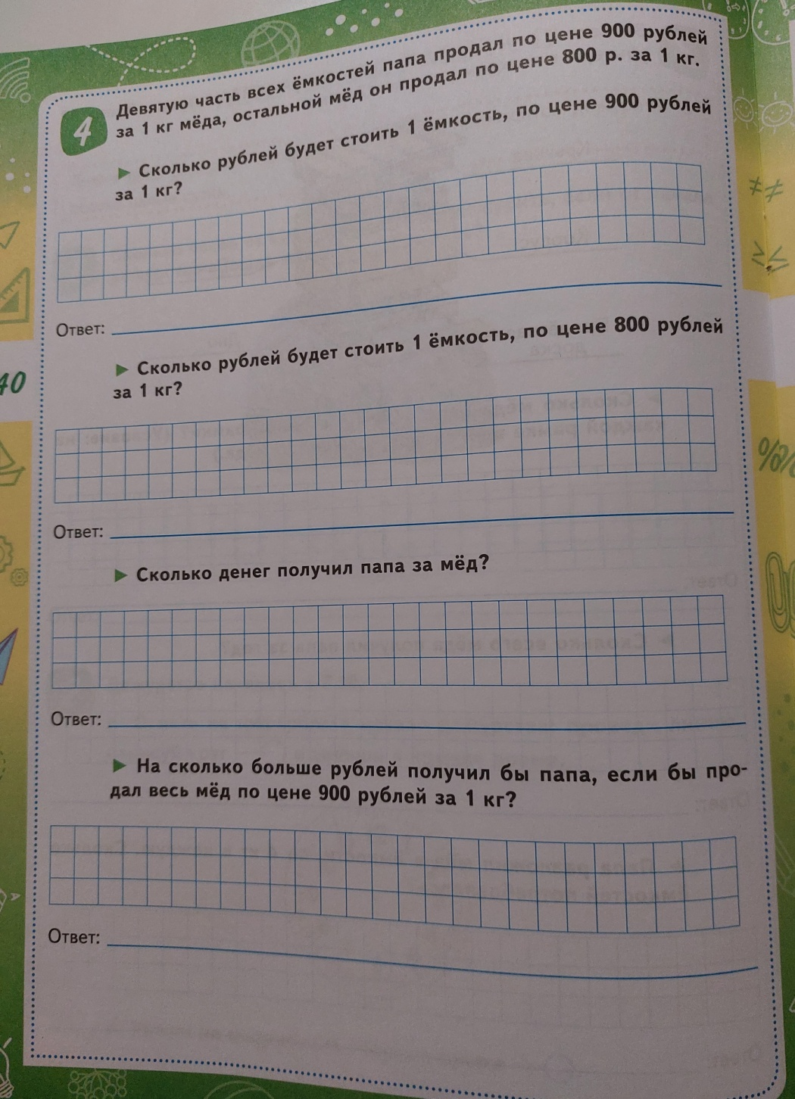
Сколько рублей будет стоить 1 ёмкость, по цене 900 рублей за 1кг?
В ёмкости 4 кг, значит
900 х 4 = 3600 р.
Сколько рублей будет стоить 1 ёмкость, по цене 800 рублей за 1 кг?
В ёмкости 4 кг, значит
800 х 4 = 3200 р.

Slide 23
Сколько денег папа получил за мёд?
1 способ.
Находим девятую часть. 54 : 9 = 6 (ёмкостей) – девятая часть. Папа будет продавать по цене 900 р. за 1 кг мёда.
3600 х 6 = 21600 р. – за 6 ёмкостей.
3200 х (54 – 6) = 153600 р. – за 48 ёмкостей по цене 800 р.
21600 + 153600 = 175200 (р.) всего.

Slide 24
Сколько денег папа получил за мёд?
2 способ.
54 : 9 = 6 (ёмкостей) – девятая часть. Папа будет продавать по цене 900 р. за 1 кг мёда.
В ёмкости 4 кг.
4 ∙ 6 = 24 (кг) в шести ёмкостях.
900 ∙ 24 = 21600 (р.) – за 6 ёмкостей.
4 ∙ (54 – 6) = 192 (кг) по цене 800 р.
800 ∙ 192 = 153600 (р.) – за мёд по цене 800 рублей за 1 кг.
21600 + 153600 = 175200 (р.) всего.

Slide 25
На сколько больше рублей получил бы папа, если бы продал весь мёд по цене 900 рублей за 1 кг?
900 – 800 = 100 р.
Уже знаем, что 192 кг по цене 800 р.
192 ∙ 100 = 19200 (р.)
На 19200 рублей больше получил бы папа.

Slide 26



4 класс
в печати

Slide 27
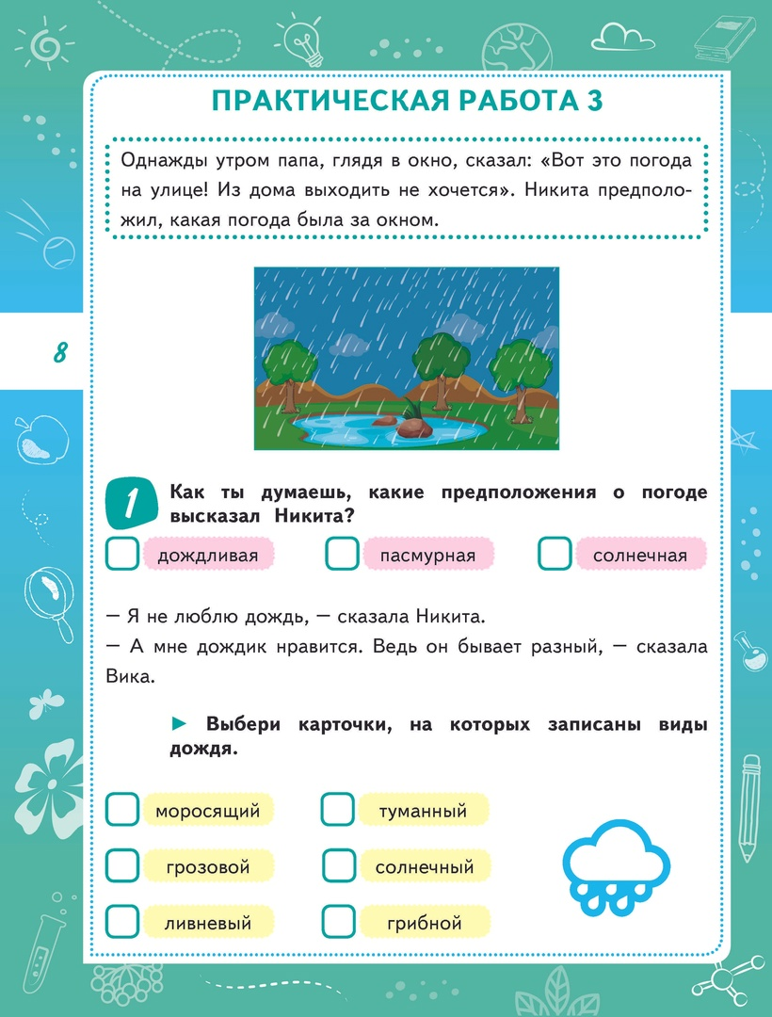

Slide 28
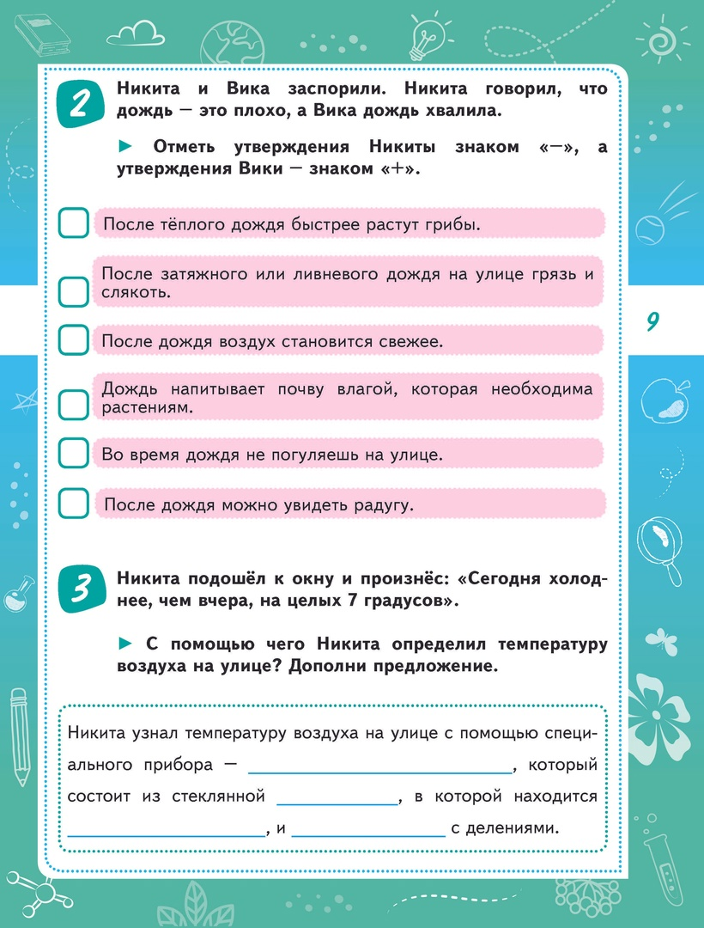

Slide 29
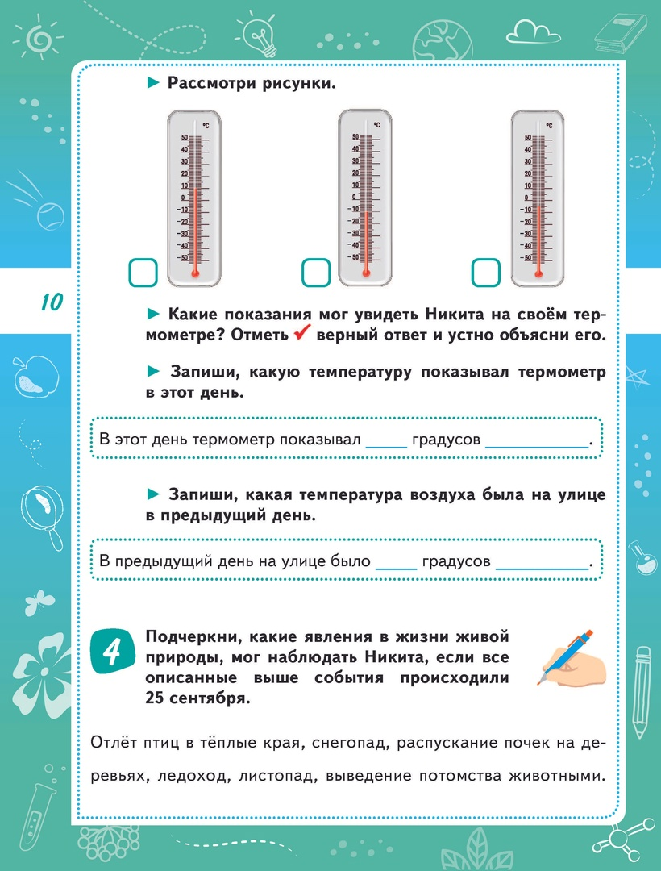

Slide 30
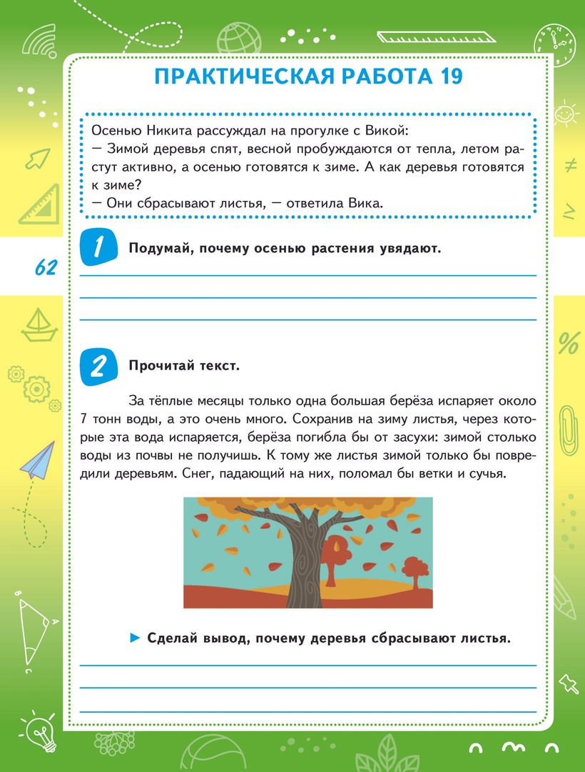

Slide 31
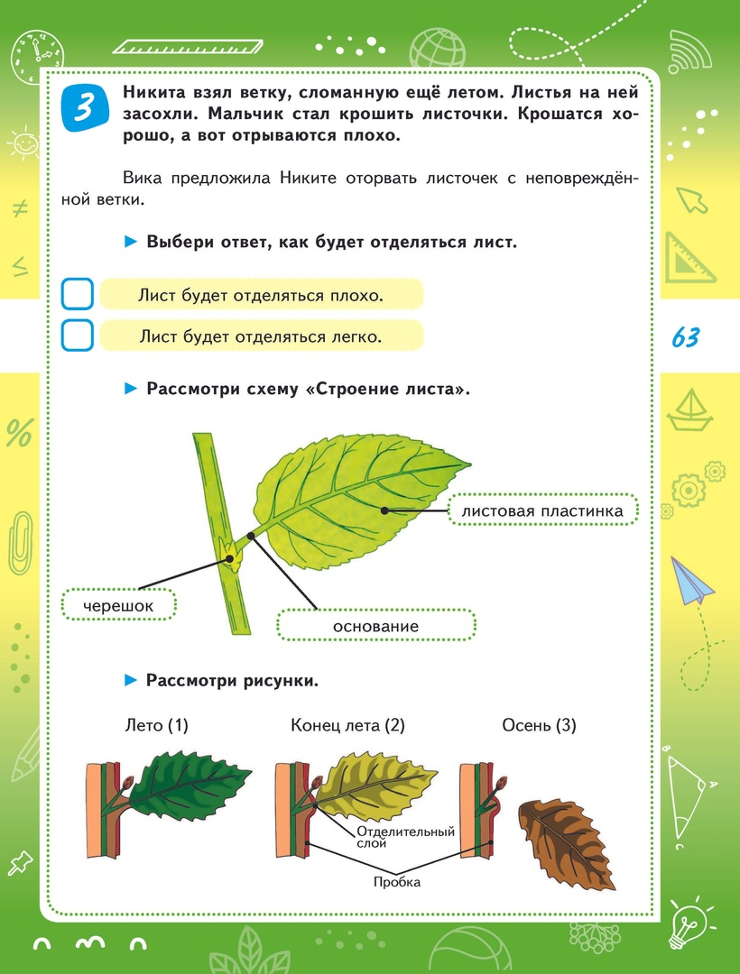

Slide 32
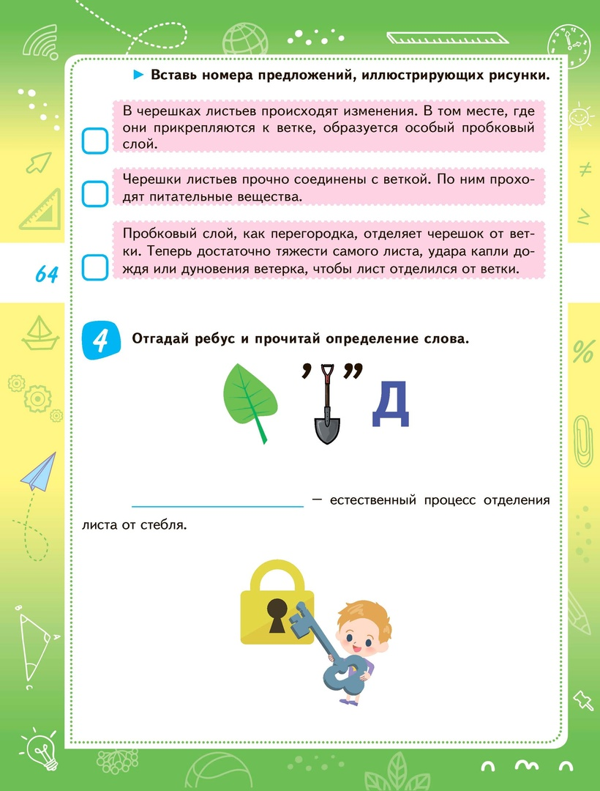

Slide 33
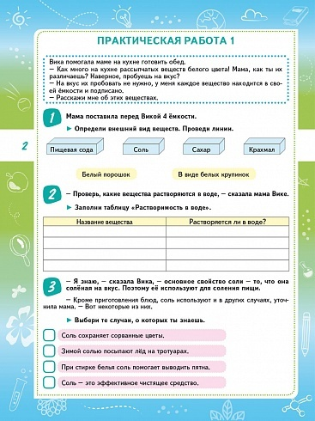

Slide 34
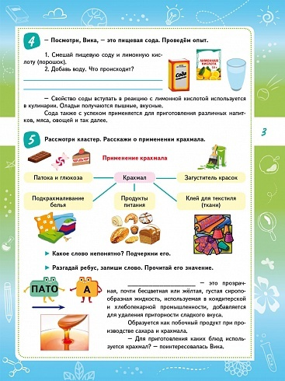

Slide 35
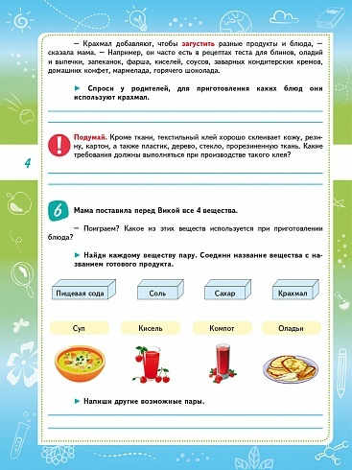

Slide 36









Функциональная грамотность

Slide 37
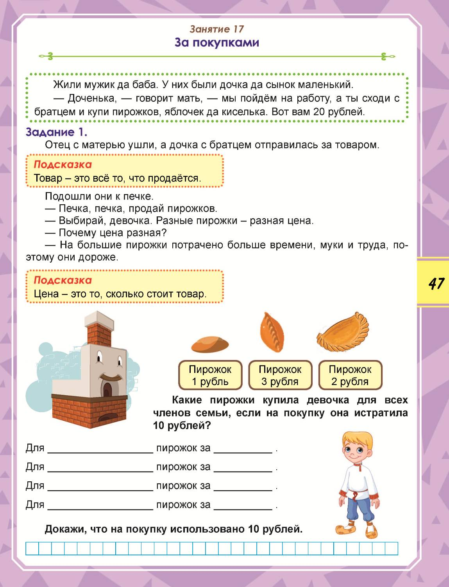
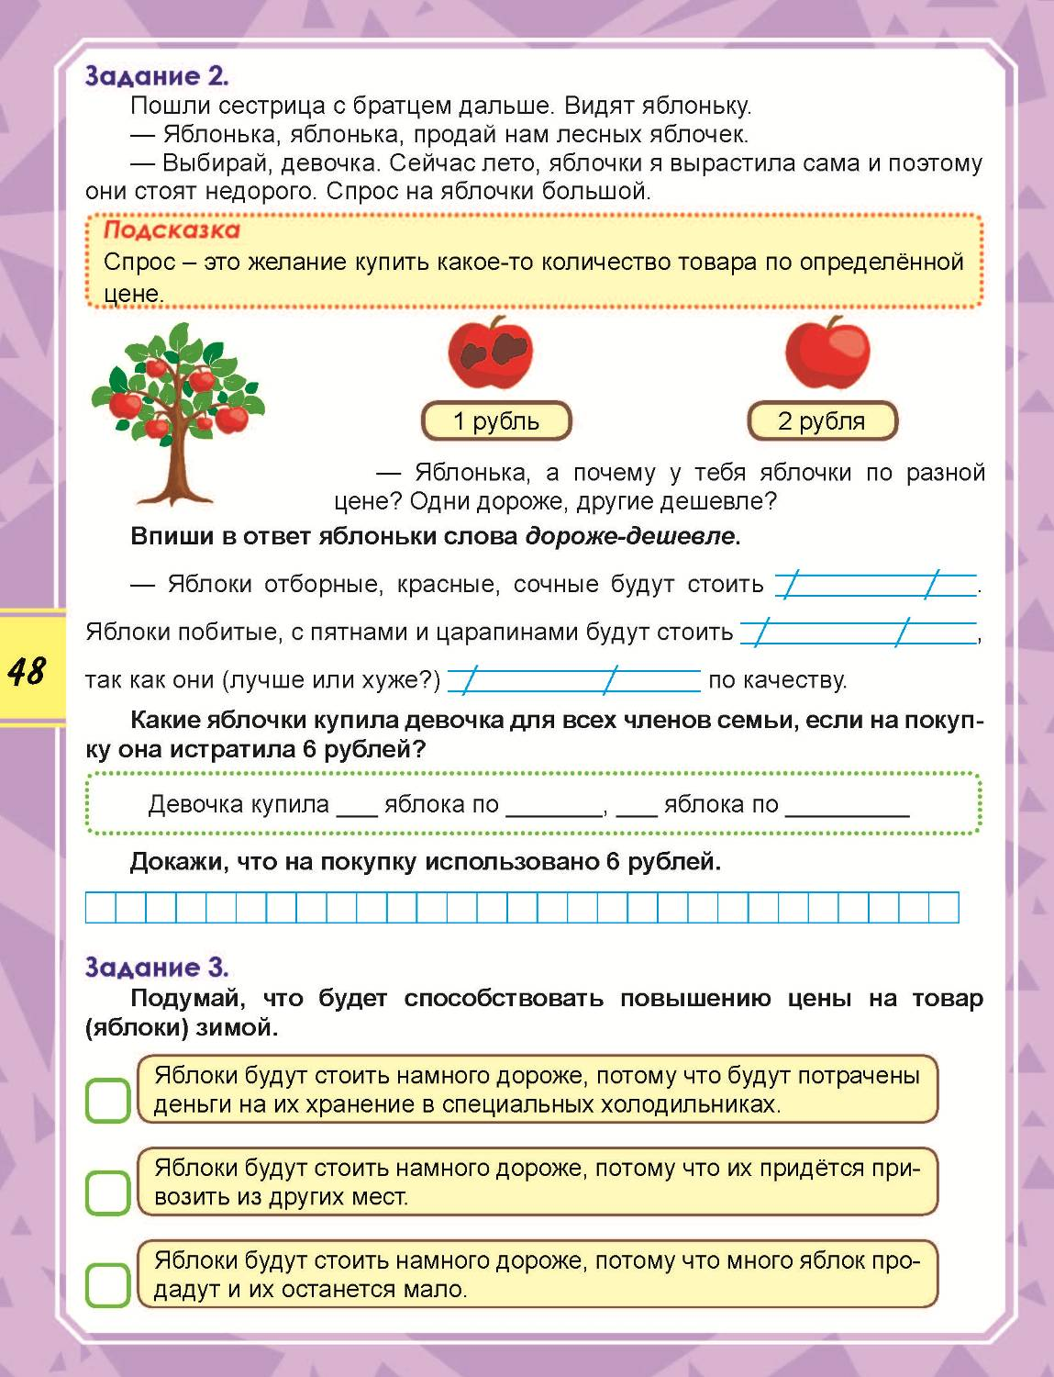
Финансовая грамотность

Slide 38
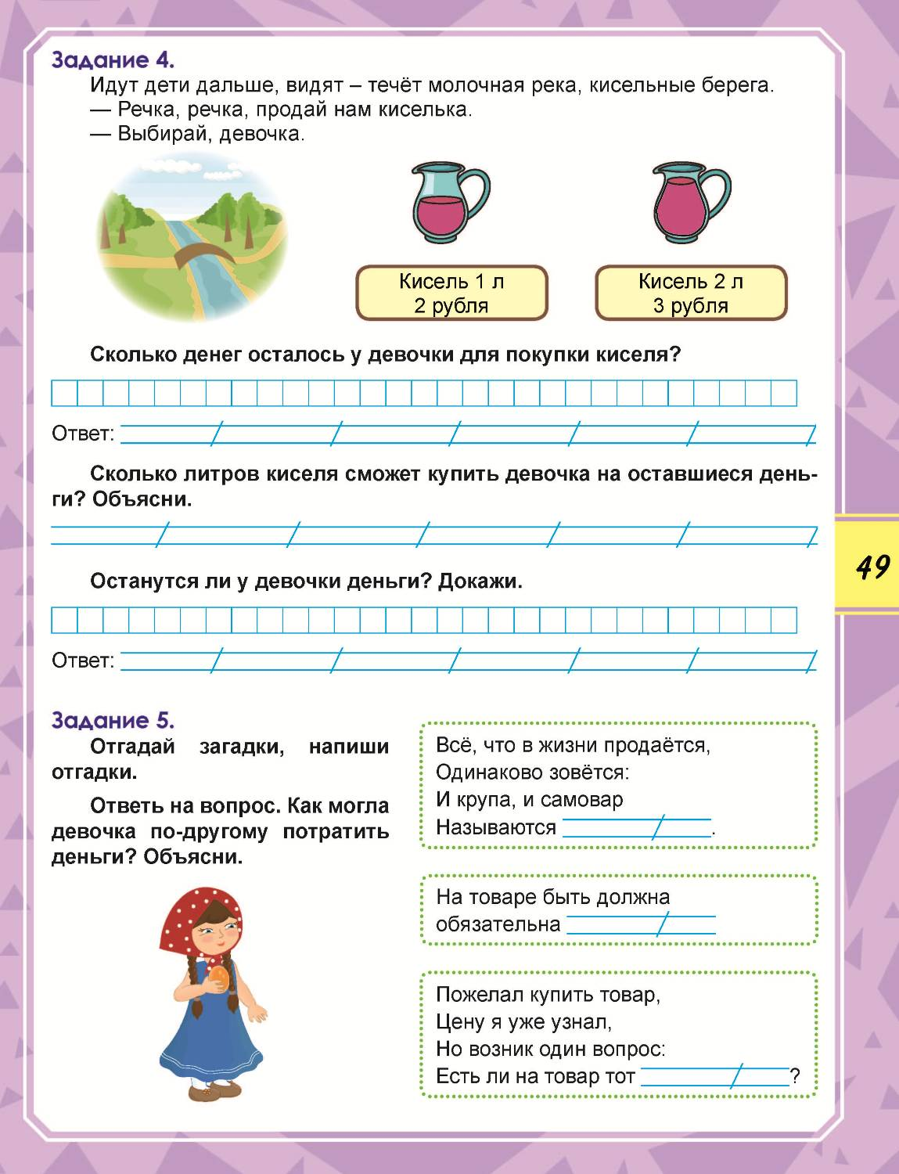
Финансовая грамотность

Slide 39


Буратино и карманные деньги
Задание 1.
1
  Буратино хочет и поэтому должен пойти в театр.
2
  Буратино хочет пойти в театр, но деньги ему нужны для подарков.
Ответ:
Подумайте, покупка билета в театр – это
  необходимая покупка – то, без чего Буратино никак не обойтись.
1
2
  желаемая покупка – то, что хочется приобрести, но и без этого можно обойтись.
Ответ:
Подсказка
Карманные деньги – это сумма, которую дают родители на твои собственные нужды. Ты должен правильно распоряжаться полученными средствами.
Подсказка
Афиша – это объявление, написанное крупными буквами на бумаге или картоне о каком-либо концерте, спектакле, фильме.

Slide 40
Буратино и карманные деньги
Задание 1.
1
  Буратино хочет и поэтому должен пойти в театр.
2
  Буратино хочет пойти в театр, но деньги ему нужны для подарков.
2
Ответ:
Подумайте, покупка билета в театр – это
  необходимая покупка – то, без чего Буратино никак не обойтись.
1
2
  желаемая покупка – то, что хочется приобрести, но и без этого можно обойтись.
Ответ:
Подсказка
Карманные деньги – это сумма, которую дают родители на твои собственные нужды. Ты должен правильно распоряжаться полученными средствами.
Подсказка
Афиша – это объявление, написанное крупными буквами на бумаге или картоне о каком-либо концерте, спектакле, фильме.

Slide 41
Буратино и карманные деньги
Задание 1.
1
  Буратино хочет и поэтому должен пойти в театр.
2
  Буратино хочет пойти в театр, но деньги ему нужны для подарков.
2
Ответ:
Подумайте, покупка билета в театр – это
  необходимая покупка – то, без чего Буратино никак не обойтись.
1
2
  желаемая покупка – то, что хочется приобрести, но и без этого можно обойтись.
2
Ответ:
Подсказка
Карманные деньги – это сумма, которую дают родители на твои собственные нужды. Ты должен правильно распоряжаться полученными средствами.
Подсказка
Афиша – это объявление, написанное крупными буквами на бумаге или картоне о каком-либо концерте, спектакле, фильме.

Slide 42




Буратино и карманные деньги
Задание 2.
Бант
3 сольдо
Сумочка
5 сольдо
Тетрадь
1 сольдо
Выберите предмет и запишите его цену.
Найдите остаток денег у Буратино после покупки подарка для Мальвины?

Slide 43



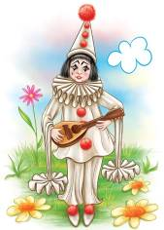
Буратино и карманные деньги
Задание 3.
Ручка
2 сольдо
Гитара
12 сольдо
Книга
5 сольдо
Выберите предмет и запишите его цену.
Найдите остаток денег после покупки подарка для Пьеро?

Slide 44
Буратино и карманные деньги
Подумайте, насколько правильно вы распределили деньги на подарки? Остались ли у вас деньги?
1
  Да, остались. Я хочу, чтобы у меня всегда было немного денег.
2
  Нет, не остались. Родители ещё дадут.

Slide 45

Буратино и карманные деньги
Задание 4.
У Буратино осталось 7 сольдо.
Подумайте, какие подарки выбрал Буратино?
Докажите – выполните вычисления.
Мальвина – бант, 3 сольдо.
Пьеро – книга, 5 сольдо
15- 7 = 8 (сольдо)
5 + 3 = 8 (сольдо)
Ответ:

Slide 46








Буратино и карманные деньги
Задание 5.
Какие покупки, на ваш взгляд, являются необходимыми (Н), а какие желаемыми (Ж)?
Н
Ж
Н
Ж
Ж
Н
Ж
Н
Вариант ответа:

Slide 47

Буратино и карманные деньги
Задание 6.
Из чего складываются карманные деньги?
  Поощрение за хорошие дела.
  Хорошая успеваемость в школе.
  Помощь по дому.
  Подарки.
  Оплата за выполненные поручения.

